Slide 1
Teoría de la Información y la Comunicación
Software en las TIC´s
Ing. María Aparicio

Slide 2
Archivos
Desventajas en el uso de archivos
Actualización de la Información: La actualización puede resultar costosa cuando se tiene información total o parcialmente duplicada en archivos diferentes. Esto conduce a inconsistencia de datos
Redundancia: Consiste en tener datos que no aportan información, porque pueden ser deducidos de otros.
Rigidez en la búsqueda: No siempre el modo de acceso que tiene el archivo es el más eficiente, no pudiendo cambiarse.
Dependencia con los programas: Cualquier cambio en la estructura del archivo implica una modificación de los programas que lo tratan.
Confidencialidad y seguridad: La confidencialidad consiste en evitar el acceso a determinados usuarios. La seguridad consiste en que los datos no puedan ser modificados por usuarios no autorizados. Ambas cosas deben hacerse por programa.

Slide 3
BASE DE DATOS

Slide 4
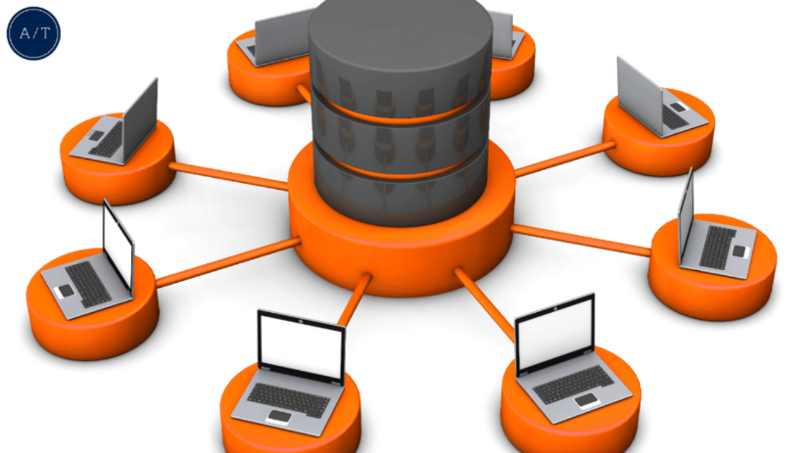
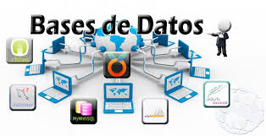
Base de Datos
Las bases de datos surgen como una alternativa válida a los sistemas de archivos, que facilita la manipulación de grandes cantidad de información, para hacerla segura y accesible a una variedad de usuarios para una variedad de propósitos.
Una base de datos es un sistema formado por un conjunto de datos organizados de tal manera que se controla el almacenamiento de datos redundantes, los datos resultan independientes de los programas que los usan y se pueden acceder a ellos de diversas formas.

Slide 5
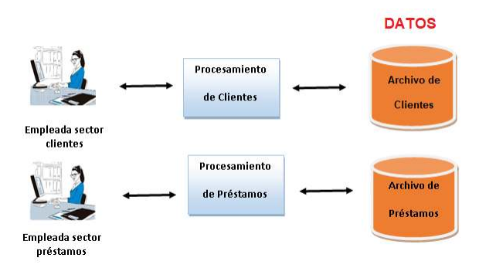
Base de Datos
En este Banco, hay un sector de Clientes que guarda los datos necesarios de todas las personas que son clientes del Banco.
Tambien se encuentra el sector de Préstamos donde cada persona que necesite solicitar un préstamo deberá dirigirse allí.
En este sector, la persona que atiende le solicita también los mismos datos personales que en el sector de clientes, además de asignarle el monto del préstamo, el número de cuotas, la fecha en que solicita el préstamo y la fecha de vencimiento de las cuotas entre otros

Slide 6
Base de Datos
Los requisitos de una buena base de datos son:
Varios usuarios accediendo a la base de datos y cada uno accederá a determinada información.
Se controlará el acceso de los usuarios asegurando confiabilidad y seguridad.
Los datos se almacenan sin redundancia, excepto en casos especiales (redundancia aceptable).
Se accede de distintas maneras, flexibilizando las búsquedas.
Deben existir mecanismos concretos de recuperación de información en caso de fallos.
Se puede cambiar el soporte físico sin repercusión en los programas que usan la base.
Se puede modificar los contenidos, las relaciones o agregar nuevos datos sin afectar los programas que usan la base de datos.
Existe una interfaz de la base de datos que permite usarla de forma cómoda y sencilla.

Slide 7
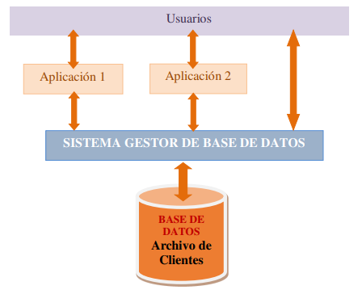
Sistema gestor de base de datos
Se denomina Sistema de Gestión de Base de Datos (SGBD o DBMS, Data Base Management System), al conjunto de software destinado a la creación, gestión, control y manipulación de la información sobre una base de datos. Los SGBD tienen como propósito registrar y mantener información.

Slide 8
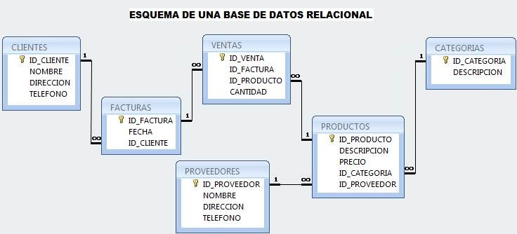
Base de Datos relacionales
Es una colección de elementos de datos organizados en un conjunto de tablas formalmente descritas desde la que se puede acceder a los datos.

Slide 9
Base de Datos relacionales
Tabla o Entidad:
Las tablas son sistemas de clasificación constituidos por filas horizontales y columnas verticales que permiten agrupar datos y presentarlos de forma ordenada
Una entidad es un objeto real o abstracto con características particulares, capaces de hacerse distinguir de otros objetos, una entidad toma como significado a conceptos u objetos que tienen una importancia en el sistema u organización.
Si tomamos el ejemplo de una base de datos que guarde la información de la Facultad de Ingeniería de la UNJu, acerca de los alumnos, los docentes, las materias y las aulas donde se dictan, se tomaría como entidades ALUMNO, PROFESOR, MATERIA, CARRERA y AULA.
Atributos:
Un atributo es una unidad básica e indivisible de información acerca de una entidad que sirve para identificarla o describirla.
Si continuamos con el ejemplo anterior, atributos de la entidad ALUMNO son: DNI, Apellido y nombre, fecha de nacimiento, domicilio, carrera que cursa (Informática, Industrial, etc.), teléfono, código de materia que cursa, etc.

Slide 10
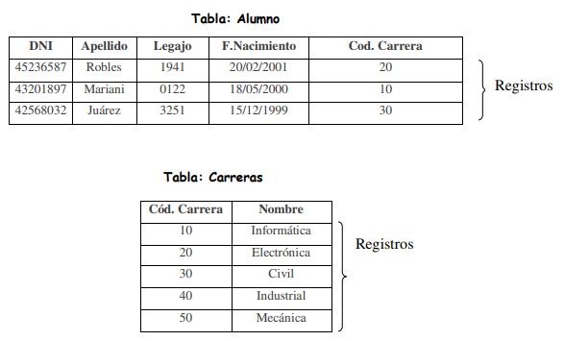
Base de Datos relacionales
Registros:
En una base de datos, la información de cada entidad se almacena en registros, y cada atributo, en campos de dicho registro. Existen distintos tipos de registros dentro de la misma base, ya que cada entidad necesitará una estructura distinta. Entonces habrá tantos tipos de registros como entidades haya.
Siguiendo con el ejemplo, la estructura del registro de la entidad ALUMNO va a ser muy distinta del registro de la entidad CARRERA,. ya que ambas entidades tienen distintos atributos.

Slide 11
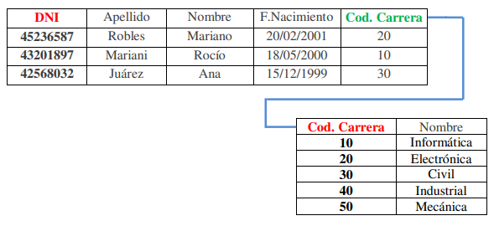
Base de Datos relacionales
Relaciones
Las entidades por sí solas no describen la realidad de un sistema de información. Además de identificar objetos, hay que establecer las asociaciones existentes entre ellos. Esto es una relación: la existencia de algo común entre entidades.
Siguiendo con el ejemplo, existe la relación entre las entidades ALUMNO-CARRERA.

Slide 12
Conceptos Basicos de las Base de Datos
Superclave, clave candidato, clave principal o primaria y clave foránea o ajena:
Se llama superclave de una entidad a un atributo o conjunto de atributos que permite identificar de forma única a un registro de una entidad.
Si de una superclave no se puede obtener ningún subconiunto que a su vez sea superclave. se dice que dicha superclave es clave candidata.
De todas las claves candidatas existentes, el diseñador de la base de datos, escogerá una que individualizará de forma inequívoca a cada registro de la entidad. Esta clave se denomina clave principal o primaria.
Cuando existe una referencia entre dos entidades, esto es cuando mi campo o conjunto de campos de una de las entidades es la clave de otra. se las llama clave foránea o ajena. Esta clave foránea permite localizar una entidad a partir de otra.

Slide 13
Base de Datos relacionales
Ejemplos de superclaves (en la entidad Alumno)
DNI
Apellido y nombre
DNI + Apellido y nombre
DNI + Apellido y nombre + fecha de nacimiento …
Las claves candidatas serían todas aquellas que no permitan encontrar un subconiunto que pueda ser a su vez superclave:
DNI
Apellido y nombre
Entre estas claves candidatos, se debe escoger DNI, ya que podría haber dos alumnos con el mismo apellido y nombre. Entonces DNI es la clave primaria o principal.
La entidad ALUMNO tiene un atributo código de materia que cursa. En la entidad MATERIA el código de la materia es la clave primaria o principal. Por lo tanto, en la entidad ALUMNO el atributo código de materia que cursa es una clave foránea, ya que relaciona a esta entidad con la entidad MATERIA.

Slide 14
Base de Datos relacionales
Cardinalidad:
El cardinalidad de una relación representa la participación en la relación de cada una de las entidades afectadas, siempre se evalúa de a dos entidades.
Existen tres tipos posibles.
1:1 (una a una): a cada registro de una entidad le corresponde no mas de un registro de la otra y viceversa. Es biunívoca.
1:N (una a muchas): a cada registro de la primera entidad le pueden corresponder varios registros de la segunda, y a cada registro de la segunda le corresponde no mas de uno de la primera.

Slide 15
Base de Datos relacionales
N:N (muchas a muchas): a cada registro de la primera entidad le pueden corresponder varios registros de la segunda y viceversa.

Slide 16
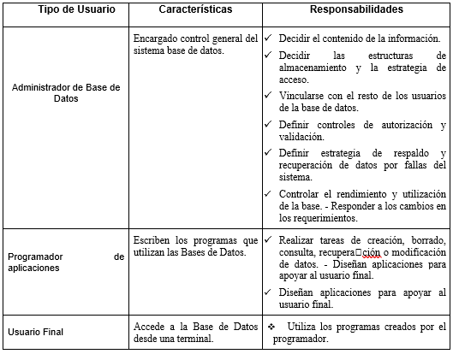
Usuarios de una base de datos

Slide 17
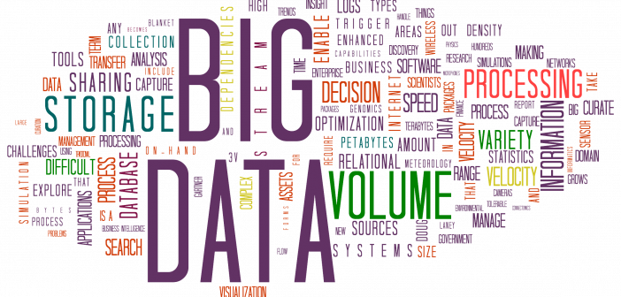
Aplicaciones de las base de datos
Big Data
Si bien el concepto es nuevo, el manejo de grandes volúmenes de datos se remonta hacia los años 1960/1970 cuando se comenzaron a estructurar los datos en las bases de datos relacionales.
Hacia 2005, se comenzó a observar la gran cantidad de datos que se generaban a través de las redes sociales y servicios online. Eso hizo que se comenzara a trabajar para ver cuál podría ser la utilidad que se le podía dar a esos datos, resultando ser útiles para gran cantidad de sectores tanto públicos como privados

Slide 18
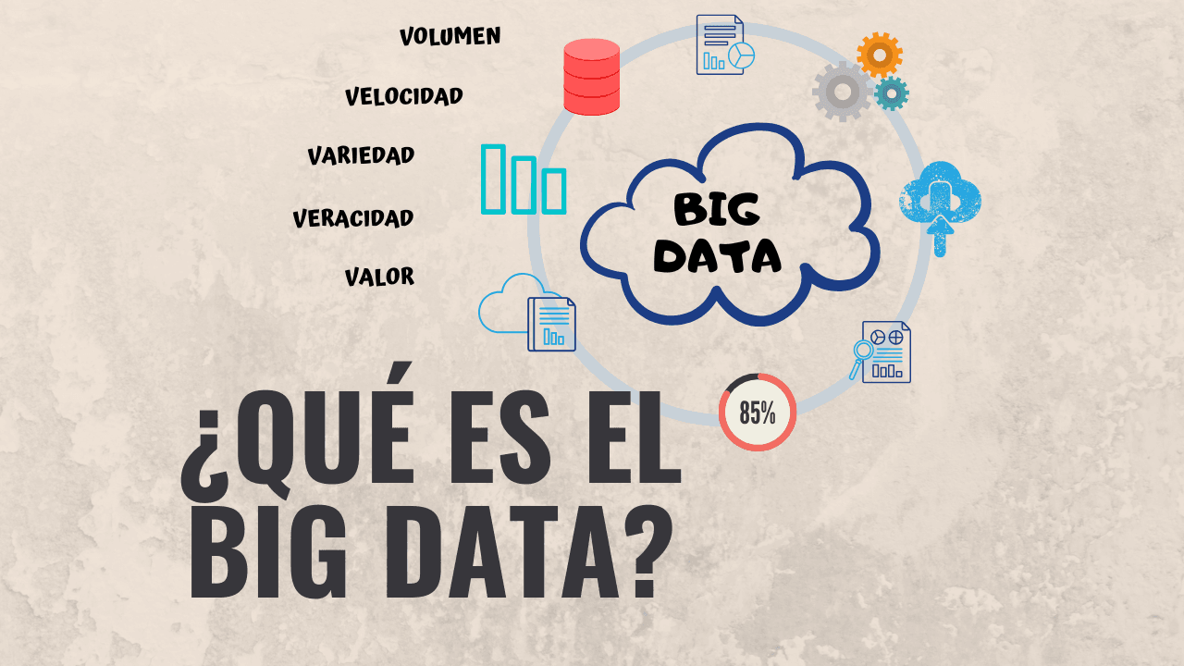
Aplicaciones de las base de datos
¿Qué es Big Data?
“Big data son datos que contienen una mayor variedad y que se presentan en volúmenes crecientes y a una velocidad superior”. Gartner (aprox. 2001)
El Big Data está basado en tres características denominadas “Las tres V”:

Slide 19
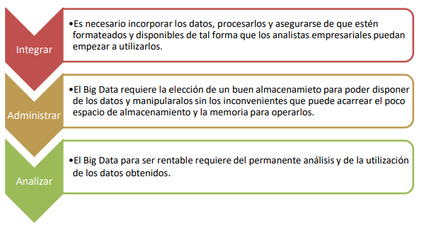
Aplicaciones de las base de datos
Como funciona Big Data

Slide 20
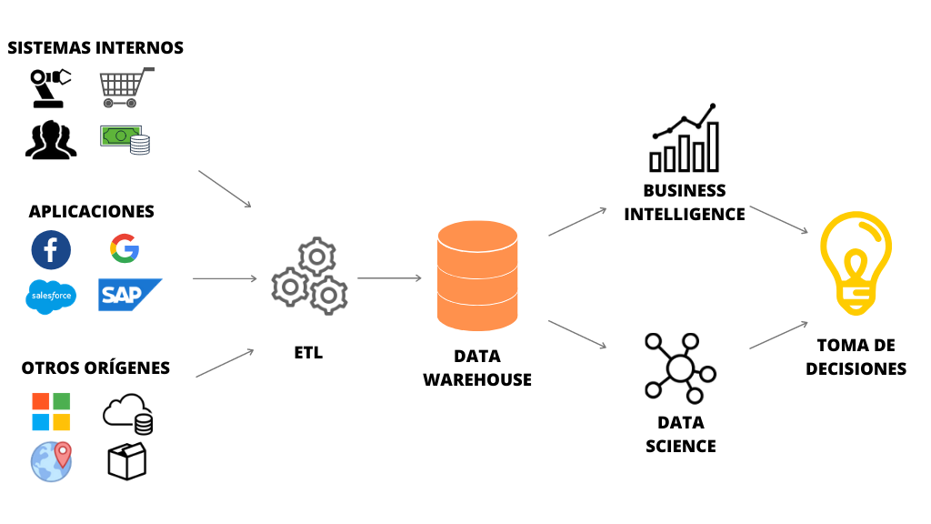
Aplicaciones de las base de datos
Data warehouse
Un data Warehouse (almacén de datos), es un sistema de gestión de datos, diseñado para permitir y respaldar actividades de inteligencia empresarial (BI), especialmente análisis.

Slide 21
Aplicaciones de las base de datos
Data warehouse
Un almacén de datos típico está compuesto por:
Una base de datos relacional para almacenar y gestionar los datos.
Una solución de extracción carga y transformación (ELT) para preparar los datos para el análisis.
Funciones de análisis estadísticos, elaboración de informes y extracción de datos.
Herramientas de análisis de clientes para visualizar y presentar los datos a los usuarios de empresa.
Otras aplicaciones analíticas más avanzadas que generan información procesable aplicando algoritmos de aprendizaje automático e inteligencia artificial (IA).

Slide 22
Aplicaciones de las base de datos
Data warehouse

